Slide 1

Hoạt động 1
KHỞI ĐỘNG
Trò chơi:
TRUY TÌM MẢNH GHÉP

Slide 2
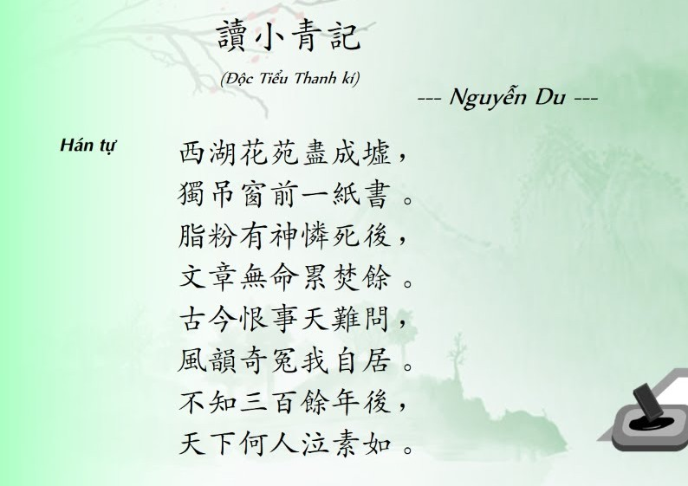
1
2
Thúy Kiều
“Sống làm vợ khắp người ta/Hại thay thác xuống làm ma không chồng”
Hai câu thơ nói về nhân vật nào trong Truyện Kiều?
“Hoa ghen thua thắm, liễu hờn kém xanh” là câu Kiều ngợi ca vẻ đẹp của nhân vật nào?
Đạm Tiên
đàn bà, bạc mệnh
4
3
Sen
Câu Kiều: “Lạ gì bỉ sắc tư phong/ Trời xanh quen thói má hồng đánh ghen.” thể hiện quan niệm gì của Nguyễn Du về người phụ nữ?
“Đau đớn thay, phận …./ Lời rằng … cũng là lời chung”. Điền các từ còn thiếu vào dấu (…)?

Slide 3
Hoạt động 2
HÌNH THÀNH KIẾN THỨC

Slide 4
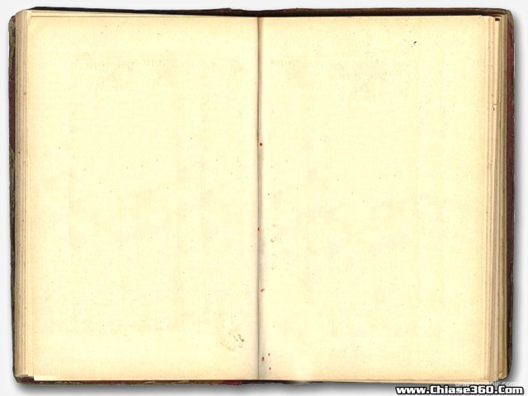
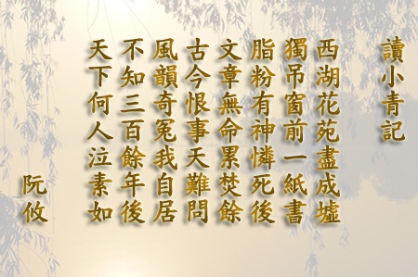
Bài 6 : Nguyễn Du -
“Những điều trông thấy mà đau đớn lòng” "
ĐỘC TIỂU THANH KÍ
(ĐỌC TIỂU THANH KÍ)
Nguyễn Du

Slide 5
I. Tìm hiểu khái quát
1. Xuất xứ và hoàn cảnh sáng tác.
- Bài thơ nằm trong tập “Thanh Hiên thi tập” là cảm hứng của Nguyễn Du nhân đọc “Tiểu Thanh kí”- một tập kí viết về nàng Tiểu Thanh hoặc tập thơ của nàng (Theo Trương Chính).
- Bài thơ nằm trong tập “Bắc hành tạp lục”, sáng tác khi Nguyễn Du đi sứ Trung Quốc đến viếng mộ Tiểu Thanh (Theo Đào Duy Anh).
2. Đối tượng trữ tình:
- Tiểu Thanh: Là một người con gái có tài, sắc sống đầu đời Minh (Trung Quốc), làm lẽ, bị vợ cả ghen, bắt ở một ngôi nhà trên núi. Vì đau buồn, cô sinh bệnh rồi chết ở tuổi 18.
- Tâm trạng uất ức của nàng được gửi gắm vào những bài thơ do nàng sáng tác nhưng đã bị vợ cả đốt. Những bài thơ còn sót lại được người đời tập hợp lại gọi là Phần dư
5

Slide 6
I. Tìm hiểu khái quát
3. Nhân vật trữ tình: Chủ thể trữ tình - tác giả bài thơ đọc tập kí kể về cuộc đời Tiểu Thanh ở bên cửa sổ. Từ đó, cảm nghĩ về cuộc đời, số phận nàng Tiểu Thanh, về “nỗi hờn kim cổ” và nghĩ về mình 300 năm sau.
4. Cảm hứng chủ đạo: Thương xót cho số phận bất hạnh của những người phụ nữ tài sắc; Sự đau đớn, xót xa, tiếc nuối khi phải chứng kiến những giá trị tinh thần cao đẹp của con người bị vùi dập.
6

Slide 7
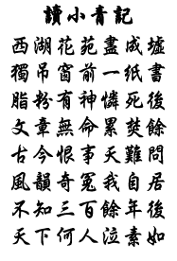
5. Thể thơ và bố cục.
- Đề tài: Viết về người phụ nữ.
- Thể thơ: Thất ngôn bát cú Đường luật
- Bố cục: 4 phần (Đề; Thực; Luận; Kết).
ĐỘC TIỂU THANH KÍ
(Phiên âm)
Tây Hồ hoa uyển tẫn thành khư,
Độc điếu song tiền nhất chỉ thư.
Chi phấn hữu thần liên tử hậu,
Văn chương vô mệnh lụy phần dư.
Cổ kim hận sự thiên nan vấn,
Phong vận kì oan ngã tự cư.
Bất tri tam bách dư niên hậu,
Thiên hạ hà nhân khấp Tố Như?

Slide 8
ĐỘC TIỂU THANH KÍ
(Nguyễn Du)
(Dịch nghĩa)
Vườn hoa bên Tây Hồ đã tan thành bãi hoang rồi,
Chỉ viếng nàng qua một tập sách đọc trước cửa sổ.
Son phấn có thần chắc phải xót xa vì những việc sau khi chết,
Văn chương không có số mệnh mà cũng bị đốt dở
Những mối hận cổ kim, khó mà hỏi trời được,
Ta tự thấy là người cùng một hội với kẻ mắc nỗi oan lạ lùng vì nết phong nhã.
Không biết hơn ba trăm năm sau,
Thiên hạ ai người khóc Tố Như?
(Dịch thơ)
Tây Hồ cảnh đẹp hoá gò hoang,
Thổn thức bên song mảnh giấy tàn.
Son phấn có thần chôn vẫn hận,
Văn chương không mệnh đốt còn vương.
Nỗi hờn kim cổ trời khôn hỏi,
Cái án phong lưu khách tự mang.
Chẳng biết ba trăm năm lẻ nữa,
Người đời ai khóc Tố Như chăng?
(Vũ Tam Tập)

Slide 9
5. Thể thơ và bố cục.
- Đề tài: Viết về người phụ nữ.
- Thể thơ: Thất ngôn bát cú Đường luật
- Bố cục: 4 phần (Đề; Thực; Luận; Kết).
+ 2 câu đề: Sự thay đổi của cảnh Tây Hồ và tâm trạng của tác giả..
+ 2 câu thực: Nỗi oan trái của cuộc đời Tiểu Thanh
+ 2 câu luận: Cảm nghĩ của nhà thơ về những kiếp người tài hoa bạc mệnh.
+ 2 câu kết: Tâm trạng băn khoăn, khao khát sự đồng cảm từ hậu thế của tác giả.
9

Slide 10
6. So sánh nguyên tác với bản dịch
Nguyên tác | Bản dịch thơ 1
Câu 1: nguyên tác chữ “tận”: hết, hết thảy: sự biến đổi triệt để của cảnh vật, không còn dấu vết cảnh xưa. | Hoá: mức độ thay đổi cảnh vật nhẹ hơn, chưa lột tả được sự thay đổi triệt để của cảnh vật.
Câu 2: - “Độc” + Đơn độc, một mình. + Duy, chỉ. => Độc điếu: một mình viếng thương: sự cô đơn của tác giả - Nhất chỉ thư: một tập sách | - Thổn thức: từ láy thể hiện tiếng khóc nấc, không thấy được sự cô đơn vừa đọc vừa khóc một mình của tác giả. - Mảnh giấy tàn: Biểu cảm quá lộ.
Câu 3: Luỵ phần dư: Không có số mệnh mà cũng bị đốt dở. | - Đốt còn vương: chưa rõ ý.
Câu 4: Hận | Bản dịch chuyển thành “hờn” sắc thái nhẹ hơn.
Câu 5: “ngã”: ta | Bản dịch chuyển thành “khách” – chưa thấy rõ sự đồng cảm, cùng hội cùng thuyền của chính nhà thơ với những kiếp tài hoa, bạc mệnh.

Slide 11
6. So sánh nguyên tác với bản dịch
Nguyên tác | Bản dịch thơ 2
Câu 1 | Mất đi chữ “tận”: sự thay đổi triệt để của cảnh vật.
Câu 2. | Mất đi sắc thái của chữ “độc” đồng thời bỏ qua “nhất chỉ thư”.
Câu 5 | Hận trong nguyên tác chuyển thành oan chưa bộc lộ rõ thái độ của tác giả.
Câu 6 | “Ngã” : ta, bản dịch bỏ qua - chưa thấy rõ sự đồng cảm, cùng hội cùng thuyền của chính nhà thơ với những kiếp tài hoa, bạc mệnh.

Slide 12
Giao nhiệm vụ học tập
Nhóm 1. Trong hai câu đề, sự thay đổi của cảnh vật Tây Hồ gợi cho em những suy nghĩ gì? Nhận xét về tâm trạng của nhân vật trữ tình trong câu thơ thứ hai?
Nhóm 2. Nỗi oan trái của cuộc đời nàng Tiểu Thanh biểu hiện qua những chi tiết, hình ảnh nào trong hai câu thực? Phân tích hiệu quả của nghệ thuật tu từ đối trong hai câu thơ trên.
Nhóm 3. Nhà thơ đã có những cảm xúc và suy ngẫm gì trong hai câu luận?
Nhóm 4. Nhận xét của em về nỗi băn khoăn trăn trở và tâm trạng của Nguyễn Du được gửi gắm qua hai câu thơ kết.

Slide 13

II. Khám phá văn bản
Hai câu đề.
- Câu thơ đầu: Tây Hồ hoa uyển tẫn thành khư.
Tây Hồ (Chiết Giang – Trung Quốc)
Biển xanh Nương dâu
→ Quy luật biến thiên dâu bể của cuộc đời. (Thương hải biến vi tang điền)
Hoa uyển
Nghệ thuật đối lập
Thành khư
Tẫn
Vườn hoa
(đẹp, rực rỡ)
Một bãi hoang tàn, xơ xác.
Hết, tận cùng

Slide 14
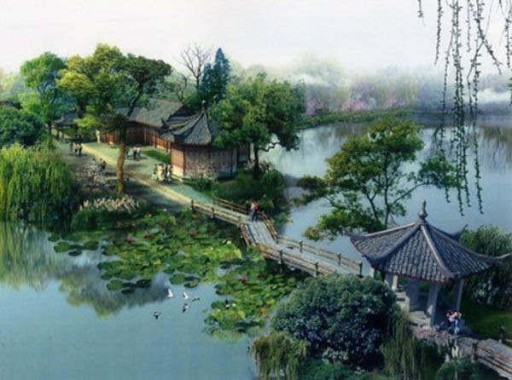


CẢNH ĐẸP TÂY HỒ

Slide 15
II. Khám phá văn bản
Hai câu đề.
- Câu thơ thứ hai: Độc điếu song tiền nhất chỉ thư
+ Từ ngữ: Độc điếu: một mình viếng thương-> Sự cô đơn của tác giả. Người chết - người đi viếng hai tâm hồn cô đơn vượt qua thời gian để gặp gỡ.
+ Số từ “ độc”- một mình, “nhất” – một: Sự cô đơn, nhỏ bé đến tội nghiệp của kiếp người trước sự tàn phá của thời gian vô tận.
→ Hai câu thơ đầu gợi lẽ biến thiên dâu bể của cuộc đời. Qua đó, thể hiện nỗi tiếc nuối xót xa và sự đồng cảm của Nguyễn Du dành cho Tiểu Thanh.

Slide 16
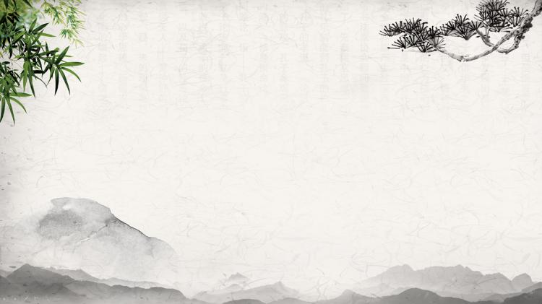
II. Khám phá văn bản
2. Hai câu thực
Chi phấn hữu thần liên tử hậu,
Văn chương vô mệnh lụy phần dư.
- Hình tượng thơ:
+ Chi phấn (Son phấn)
+ Văn chương:
-> sắc đẹp, vẻ đẹp.
-> trí tuệ, tài hoa.
-> Chi phấn và văn chương là hình ảnh hoán dụ cho sắc đẹp và tài năng của nàng Tiểu Thanh.
- Biện pháp đối:
Tương phản
Chi phấn hữu thần
Văn chương vô mệnh
liên tử hậu
Thống nhất
lụy phần dư

Slide 17
II. Khám phá văn bản
2. Hai câu thực
Chi phấn hữu thần liên tử hậu,
Văn chương vô mệnh lụy phần dư.
- Biện pháp đối:
+ Vế đầu của mỗi câu có biểu hiện đối lập (tương phản): son phấn thì có linh hồn, văn chương thì không có thân mệnh.
+ Vế sau có xu hướng thống nhất (tương thành): cả son phấn và văn chương đều phải chịu số phận oan khiên.
→Sự khái quát hoá sâu sắc về số phận của cái đẹp nói chung.

Slide 18
Cách hiểu 1:
Văn chương, son phấn là chủ thể tự xót thương, tự hận.
(Tiểu Thanh bị hành hạ, uất ức tới lúc chết vẫn chưa đc yên )
-> Cuộc đời bất hạnh của Tiểu Thanh.
Cách hiểu 2:
Văn chương, son phấn là đối tượng thương cảm của người đời, của nhà thơ.
(Son phấn như có thần, sau khi chết người đời còn thương tiếc; Văn chương không có số mệnh mà còn bị đốt dở khiến người đời phải bận lòng).
Người đời thương cảm cho tài năng và nhan sắc của Tiểu Thanh.
=> Hai câu thực thể hiện nỗi day dứt xót thương của tác giả trước cái tài, cái đẹp bị chà đạp phũ phàng. Cài tài cái đẹp cũng có linh hồn, tâm trạng khiến người đời lưu luyến, xót xa.

Slide 19

II. Khám phá văn bản
3. Hai câu luận
- “Cổ kim hận sự”: Những mối hận của người xưa và người nay: mang tính phổ quát, tồn tại dài lâu, nhức nhối.
- “thiên nan vấn” – khó hỏi trời được. Trời cũng không thể giải đáp được câu hỏi: hồng nhan đa truân, tài tử đa cùng.
- Phong vận kì oan: nỗi oan kì lạ của những người tài hoa.
- ngã tự cư: ta tự mang->cái tôi trực tiếp hiện diện: trông người mà ngẫm đến ta.
=> Từ số phận của Tiểu Thanh, Nguyễn Du bày tỏ sự bế tắc, bất lực trước quy luật nghiệt ngã “tài mệnh tương đố”. Ông tự nhận mình cùng hội cùng thuyền với những người tài hoa bạc mệnh.

Slide 20
II. Khám phá văn bản
4. Hai câu kết
- Số từ: ba trăm năm lẻ nữa -> thời gian ước lệ, chỉ tương lai xa xôi, cũng là khoảng cách thời gian quá khứ giữa tác giả và Tiểu Thanh: hướng về quá khứ và tương lai để tìm kiếm sự đồng cảm, chia sẻ, tri âm.
- Cách xưng hô: Tố Như – tư cách một nhà thơ, một nghệ sĩ, một cái tôi cá nhân ->Ý thức về nhân phẩm, về tài năng, ý thức về nỗi đau của chính mình
- Câu hỏi tu từ: nỗi băn khoăn khao khát của Nguyễn Du: khao khát tri âm tri kỉ giữa cuộc đời.
=> Nỗi cô đơn của nhà thơ vì chưa tìm được tri âm tri kỉ giữa cuộc đời. Nguyễn Du chỉ biết gửi niềm hi vọng ấy vào hậu thế.

Slide 21
III. TỔNG KẾT
1. Nội dung
- Bài thơ tái hiện cuộc đời và số phận bất hạnh của nàng Tiếu Thanh. Qua đó, thể hiện tấm lòng nhân đạo của Nguyễn Du cũng là giá trị nhân đạo mới mẻ trong nền văn học dân tộc: Ông xót xa thương cảm không chỉ cho những người đói cơm rách áo trong cuộc đời mà còn cho cho những người tài hoa bạc mệnh – những người sáng tạo nên những giá trị tinh thần cao đẹp nhưng số phận chịu nhiều bất hạnh.
- Bài thơ thể hiện niềm khao khát tri âm hướng về hậu thế.
2. Nghệ thuật:
- Sử dụng tài tình phép đối và khả năng thống nhất những mặt đối lập trong hình ảnh, ngôn từ.
- Ngôn ngữ trữ tình đậm chất triết lí.

Slide 22

Bi kịch cuộc đời TiểuThanh
Thái độ của Nguyễn Du
Ngợi ca tài sắc của TiểuThanh
Cảm thương kiếp tài hoa bạc mệnh
Tố cáo XH phong kiến
Tinh thần nhân đạo, nhân văn của Nguyễn Du

Slide 23
Hoạt động 3. LUYỆN TẬP
Viết đoạn văn (khoảng 150 chữ) trình bày suy nghĩ của anh/chị về giá trị nhân đạo mới mẻ trong bài Độc Tiểu Thanh kí của Nguyễn Du.

Slide 24
Hoạt động 4. VẬN DỤNG
Trước cuộc đời bi thảm của nàng Tiếu Thanh, Nguyễn Du xót xa, thương cảm với số phận bất hạnh của nàng. Từ đó, ông đòi quyền sống cho con người – đặc biệt là những văn nghệ sĩ. Đồng thời, nguyễn Du cũng tự thương, tự đau cho chính mình với niềm khao khát tri âm tri kỉ gửi vào cuộc đời – những người hậu thế. Liên hệ bài thơ với cuộc sống, là một hậu bối, em làm gì để “khóc” cho Tố Như?

Slide 25
Hoạt động 5. MỞ RỘNG
Tìm đọc và giới thiệu một số tác phẩm viết về đề tài người phụ nữ trong xã hội cũ của Nguyễn Du hoặc một số tác giả khác.

Slide 26
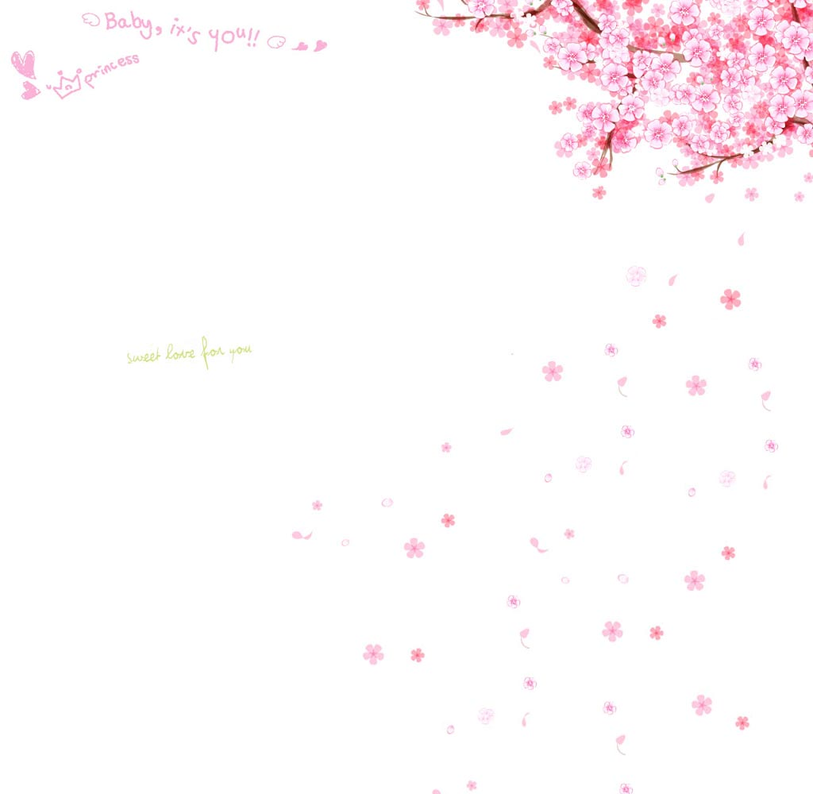
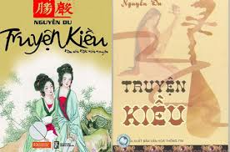
Đau đớn thay phận đàn bà
Lời rằng bạc mệnh cũng là lời chung.

Slide 27
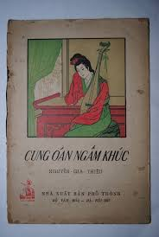
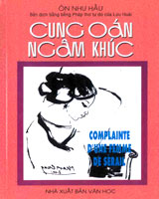
Trong cung quế âm thầm chiếc bóng,
Đêm năm canh trông ngóng lần lần.
Khoảnh làm chi bấy chúa xuân!
Chơi hoa cho rữa thúy dần lại thôi.
(Cung oán ngâm- Nguyễn Gia Thiều)

Slide 28
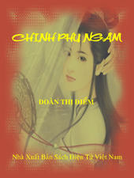
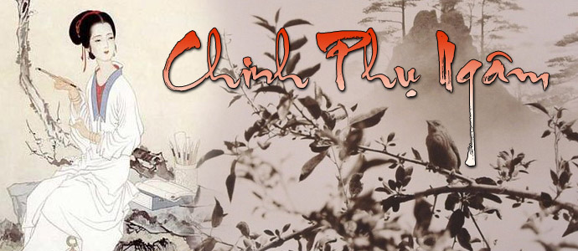
Thuở trời đất nổi cơn gió bụi
Khách má hồng nhiều nỗi truân chuyên.
Xanh kia thăm thẳm tầng trên,
Vì ai gây dựng cho nên nỗi này.
(Chinh phụ ngâm, Đặng Trần Côn – Đoàn Thị Điểm)

Slide 29

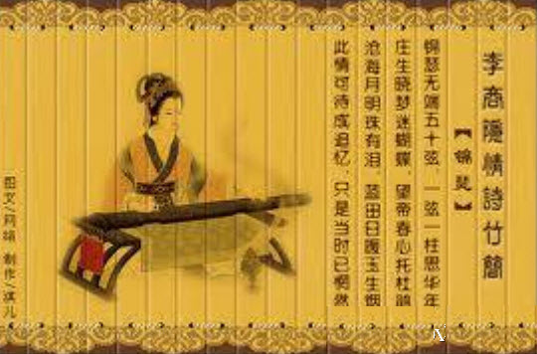
“Tiếng thơ ai động đất trời
Nghe như non nước vọng lời ngàn thu
Nghìn năm sau nhớ Nguyễn Du
Tiếng thương như tiếng mẹ ru những ngày...”

